Slide 1
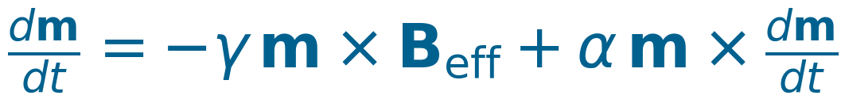
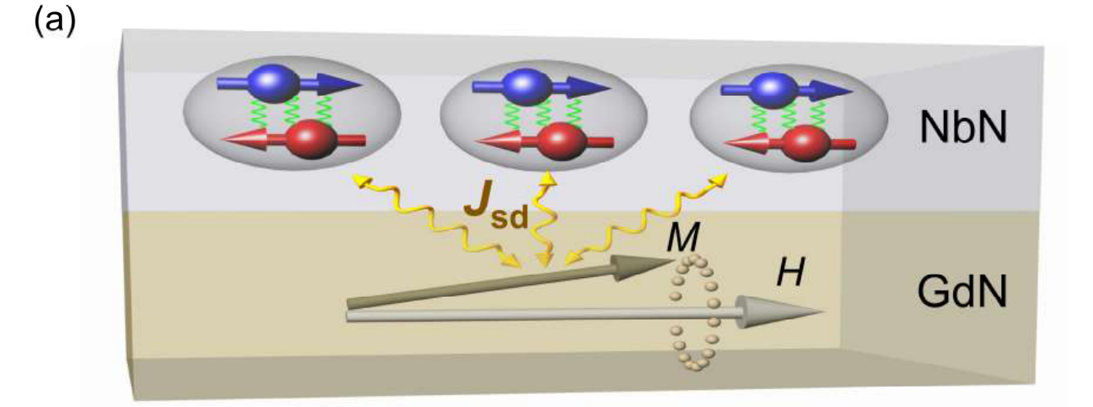
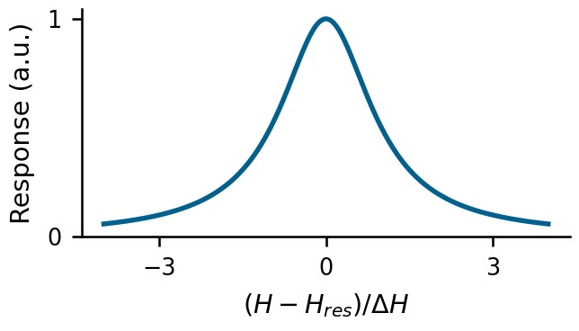
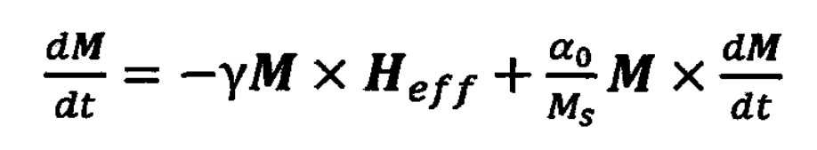
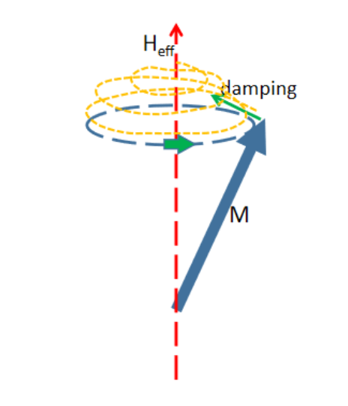
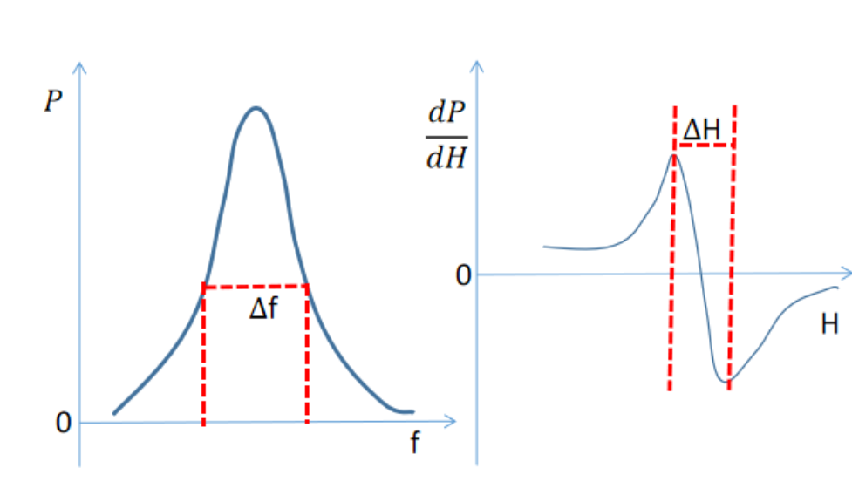
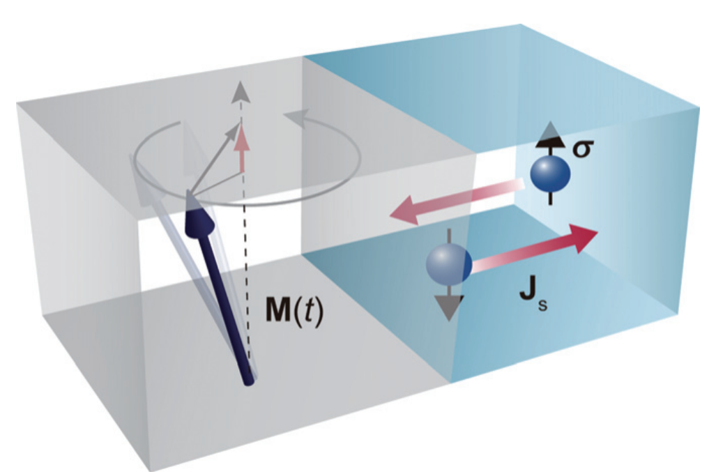
由LLG方程与铁磁共振引出自旋泵浦
① 动力学描述 + ② 共振激发条件 → ③ 存在邻近层时的界面角动量交换
① LLG方程：描述进动与阻尼
③ 自旋泵浦：界面角动量传递
当进动铁磁层与邻近材料耦合时
有效场驱动进动，阻尼描述磁化弛豫。
② 铁磁共振：提供微波激发条件
满足共振条件，
产生显著进动响应。
角动量净流失可对铁磁层
产生附加阻尼贡献。
LLG给出动力学描述，FMR提供激发条件；结合界面与参照分析，检验自旋泵浦贡献。
理论：Tserkovnyak, PRL88,117601 (2002)；右图：Yao, PRB97,224414 (2018)，作者版本Fig.1(a)。FMR线形为示意。
3
Notes:
按用户要求，1和2作为并列基础，用两条汇合箭头共同引出3，不采用1→2→3线性排列。LLG描述进动与阻尼，FMR提供本实验中的微波激发条件；自旋泵浦还需要考虑邻近层及界面耦合。并非LLG和FMR自动保证净流存在。右图为Yao公开作者版本Fig1a的机制示意，GdN/NbN，不是本课题实测F/I/S。图中FMR为理想线形教学示意。净角动量流失可增加有效阻尼，但回流与其他耗散需参照分析。

